Slide 1

第4章 栈和队列
4.1 栈的结构及其运算
4.2 队列的结构及其运算
4.3 链栈和链队
4.4 栈的应用举例
4.5 小结
习题4

Slide 2
4.1 栈的结构及其运算
图4-1所示为栈的基本结构。

Slide 3
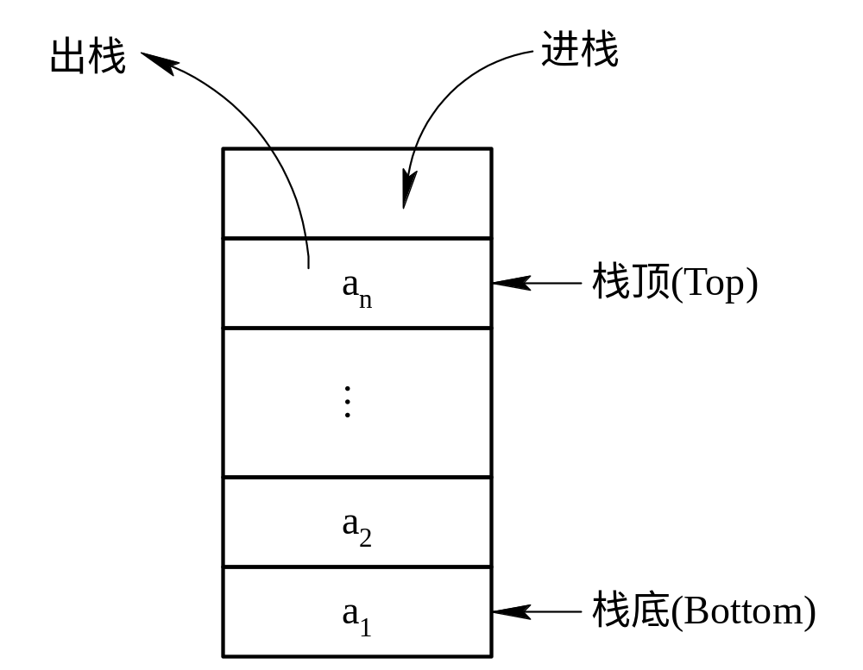
图4-1 栈的结构

Slide 4
栈的基本算法有进栈和出栈两种。图4-2给出了在进栈和出栈操作过程中栈顶指针和栈中元素之间的关系。图中栈的最大容量是5，(a)图中Top=0表示栈空，栈中无其他元素；(b)图中Top=1，表示栈中有一个元素A；(c)图表示在(b)图的基础上进栈，栈指针加１，Top= Top+1，Top=2，栈顶元素是B；(d)图中Top=5，表示栈已满，栈中有5个元素，栈顶元素是E；(e)图表示在(d)图的基础上出栈，栈指针减１，Top=Top-1，Top=4，此时的栈顶元素换成D。注意，栈指针Top始终指向栈顶元素。

Slide 5
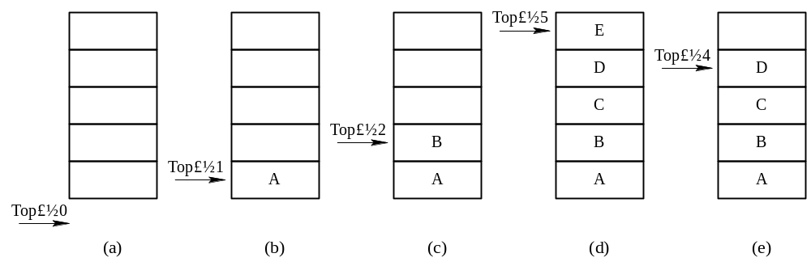
图4-2 栈顶指针和栈中元素的关系

Slide 6
进行进栈和出栈操作时，首先要建立一个栈，设置栈指针的初态，测试栈满和栈空。下面给出用一维数组表示栈，进行初态设置和测试的方法。
(1) 建立栈和设置初态。先进行数组说明，假设栈中结点的数据类型是字符型(char)。
char stack [MAXN]；
int top=0；/* 把栈置成空的初态 */
(2) 测试栈空。
if (top==0) return (0) /* 栈空，返回0 */

Slide 7
(3) 测试栈满。
if (top==MAXN) return(1) /* 栈满，返回1 */
应用以上的设置状态和测试手段就可以很方便地建立进栈和出栈的算法。
进栈算法进栈的基本操作过程是先将栈顶指针加１，然后把新元素装入栈中。进栈的整个操作过程可描述为：首先测试栈是否满；若栈满，则显示栈已满，不能装入，否则新元素进栈。下面给出进栈的算法。

Slide 8
      PUSHSTACK(stack[ ], top, in)
      /* stack为栈，top是栈顶指针，in是进栈新元素 */
      { if (top==n)
      {
      printf("栈满")；
      }
      else
      { top++；
      stack[top]=in；
      }
      }

Slide 9
出栈算法
出栈的基本操作过程是将栈顶指针所指的元素退栈，然后栈指针减１。出栈的整个过程可描述为：首先测试栈是否空，若栈为空，则显示栈已空，不能退栈，否则栈顶元素出栈。下面给出退栈的算法。
    POPSTACK(stack[ ]，out，top)
    /* 从栈stack中取出元素给变量out，top是栈顶指针 */
    { if (top==0)
    { printf("栈空")；
    }

Slide 10
    else
    { out=stack[top]；
    top--；
    }
    }

Slide 11
例4.1 有两个栈分别为Stack1(n)和Stack2(m)，栈顶指针分别为Top1和Top2，设计一个算法，使得从Stack１中逐个退栈，又依次装入到Stack2中，直至退栈结束。
分析 在设计该算法时，Stack1退栈时要不断地测试栈指针Top1是否为0，判断Stack1栈是否空；同时也要不断测试Stack2栈在进栈时Top2是否为m，判断栈是否满。然后再进行出栈和进栈的操作，注意可能会出现当Stack1栈中的元素还未退栈完，而Stack2已满的情况，此时应停止该算法的执行。图4-3给出了该算法的框图。

Slide 12
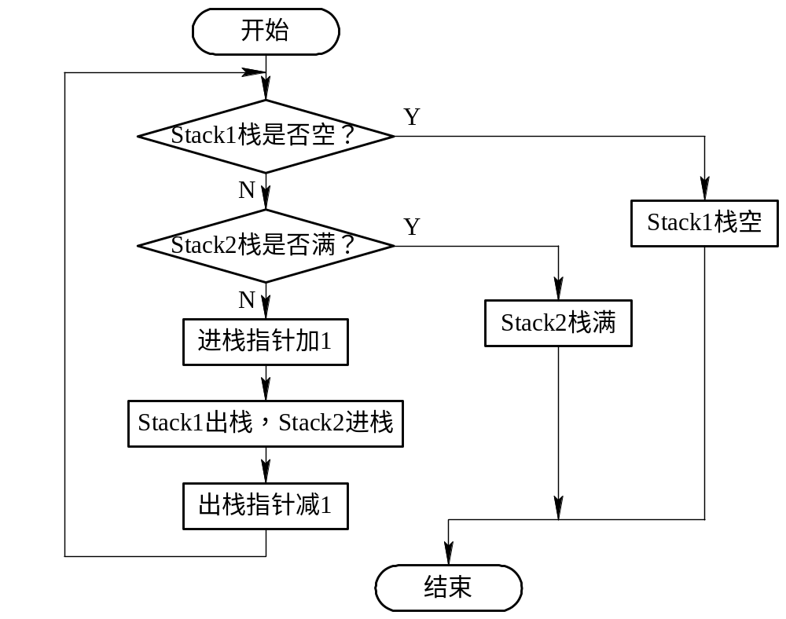
图4-3 退栈和进栈同时进行的框图

Slide 13
下面给出相应的算法。
    POPPUSHSTACK (stack1[ ]，stack2[ ]，top1，top2)
    /* stack1为退栈，stack2为进栈，top1和top2为栈顶指针 */
    {while(top1！=0) /* 判stack1栈是否空 */
    if (top2==m)
    { printf("stack2栈满")；return;
    }

Slide 14
    else
    { top2++； /* 栈指针进栈操作 */
    stack2[top2]=stack1[top1]；
    top1--； /* 栈指针退栈操作 */
    }
    }
在程序设计中，栈最常见的应用是子程序的调用。假设有一主程序，在执行中要连续嵌套调用三个子程序，其嵌套调用的情况如图4-4所示。

Slide 15
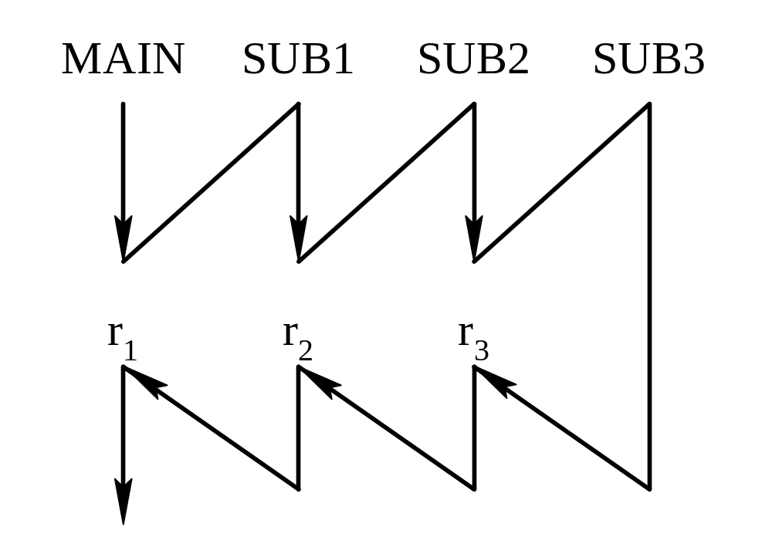
图4-4 子程序嵌套调用

Slide 16
4.2 队列的结构及其运算
图4-5(a)所示队列中有a₁，a₂，…，a_{i}，…，a_{n}共n个元素，进队时这些元素由a₁到a_{n}依次从队尾进入，出队时也只能由a₁到a_{n}依次从队首退出。

Slide 17
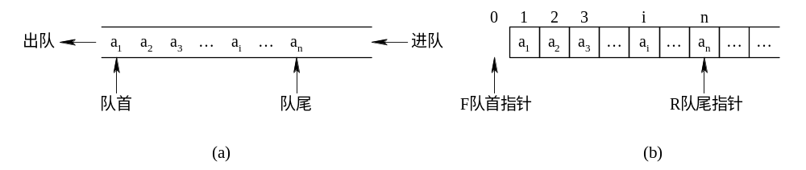
图4-5 队列的结构

Slide 18
同样，队列也存在队满不能进队，队空不能出队的问题。图4-6就说明了队列中元素进队和出队分别与队尾指针(实际上是进队指针)和队首指针(实际上是出队指针)的关系。图4-6表现总长度是5的队，初态(a)图所示为R=F=0，同时表示队空；(b)图中依次有Ａ、B、C三个元素进队，没有出队，因此队首指针F=0，队尾指针R=3；在(c)图中两个元素A和B已经出队，而没有元素进队，因此队首指针F=2，队尾指针R=3(注意：出队的队首指针Ｆ总是指向当前队首元素的前一个位置)；(d)图表示在(c)图的基础上又有一个元素C出队，这时R=F=3，显然队已经空了；(e)图表示队中只有两个元素D和E，但队尾指针R=5，说明队满，已不能进队。

Slide 19
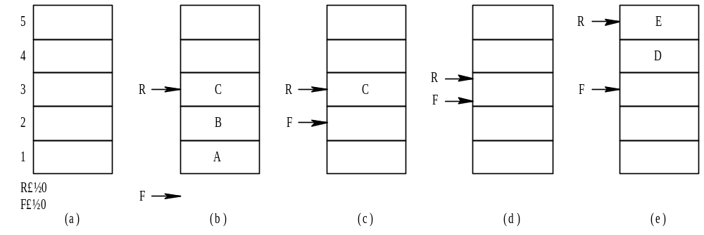
图4-6 队列指针的动态变化

Slide 20
队列的基本算法主要是进队和出队。设有队列Queue(n)，F为队首指针，R为队尾指针。下面给出队列设置初态和测试队空、队满的方法。
(1) 设置队列指针初态。
F=0，R=0
(2) 测试队空。
if (F==R) return(0) /* 队空，返回0 */
(3) 测试队满。
if(R==n) return(1) /* 队满，返回1 */

Slide 21
根据以上给出的队列设置和测试的手段，就能够较容易地建立进队和出队的算法。下面给出Ｃ语言中有关队列的类型说明：
    char Queue [MAXN]；
    int F=0，R=0；
进队算法
根据队列的结构，若队尾指针不在队的最大长度上，则首先队尾指针加１，元素进队，否则就是队满，无法进队。
ADDQUEUE(queue，r，f，in)

Slide 22
    /* 在queue队列中进一个元素in，f和r分别是队首和队尾的标志 */
    { if(r==n)
    { printf("队满");
    }
    else
    { r++;
    queue[r]=in;
    }
    }

Slide 23
出队算法
出队首先要判断队列中是否有元素，即R是否等于F，R=F可能出现在初态，也可能出现在出队、进队的动态变化中。
    DELQUEUE(queue，r, f, out)
    /* 在queue队列中退出一个元素到out，f和r分别是队首和队尾的标志 */
    { if(f==r)
    { printf("队空");
    }
    else
    out=queue[++f];
    }

Slide 24
图4-7表示了循环队列的结构和进队、出队指针的动态变化。在图4-7(a)中，R=F时说明队列为空；(b)图说明队满时始终还存在一个空单元，即当出队指针R+1=F时为队满；(c)图是通常情况下避免假溢出的情况。

Slide 25
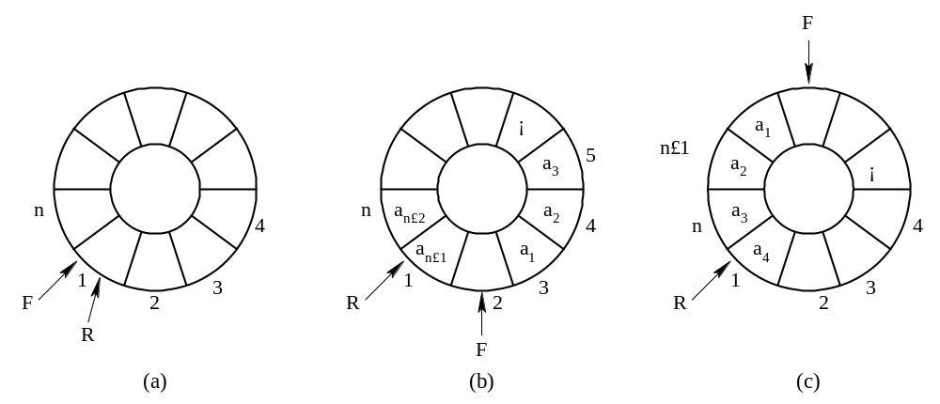
图4-7 循环队列结构和指针

Slide 26
下面是在循环队列中设置初态和判断队满、队空的方法。
    (1) 设置初态。
    R=1，F=1
    (2) 进队判断是否队满。
    if (R==n) R=1
    else R=R+1
    if (R==F) return(1) /* 队满，返回1 */
    (3) 出队判断是否队空。
    if (R==F) return(0) /* 队空，返回0 */

Slide 27
下面给出循环队列的进队算法。
ADDCQUEUE(queue，r，f，in)
/* queue为循环队列，f和r分别是队首和队尾标志，in是进队元素 */
      { if(r==n)
      r=1；
      else
      r++；
      if(r==f)
      { printf("队满")；
      r--；
      }
      else
      queue[r]=in；
      }

Slide 28
在循环队列的进队算法中，若判断为队满，则为了使该算法能在不改变原队列的情况下(即原队列仍为队满)能继续判断当前的队已满，进队指针R要退1个单元，在后退时也仍要注意假溢出的问题，解决的方法是：
    if(R==1) R=n；
    else R=R-1；
下面是循环队列的出队算法。

Slide 29
DELCQUEUE(queue，r，f，out)
/* 在循环队列queue中退出一个元素到out，f和r分别是队首和队尾的标志 */
    { if(f==r)
    printf("队空")；
    else
    { if(f==n)
    f=1;
    else
    f++；
    out=queue[f]；
    }
    }

Slide 30
循环队列的存储区也可以表示为从0～n-1，即Queue(n-1)，其结构和指针表示与前面所讨论的循环队列相同。由于我们把队列表示为Queue(n-1)，因此可以方便地使用计算余数的数模运算来代替队列假溢出而形成算法中的判断语句，进队指针改为
R=(R+1)mod n
出队指针改为
F=(F+1)mod n
这样在循环队列中，进队的算法为

Slide 31
ADDQUEUE(queue，r，f，in)
/* 在循环队列queue中进一个元素in */
    { r=(r+1 )%n；
    if( r==f)
    { printf("队满")；
    }
    else
    queue[r]=in；
    }

Slide 32
    在循环队列中出队的算法为
    DELQUEUE(queue，r，f，out)
    /* 在循环队列queue中退出一个元素送out */
    { if(f==r)
    { printf("队空")；
    }
    else
    { f=(f+1)%n；
    out=queue[f]；
    }
    }

Slide 33
例4.2 设有一个有序线性表A(n)和循环队列Q(m)，设计一个算法，使得在线性表中比关键字KEY大的数据送到循环队列中。设队列Q中的逻辑地址为1～m，F为队首指针，R为队尾指针。
分析 由于线性表A是有序的，因此只需确定在线性表A中比KEY大的值的序号i(地址)，然后从i开始直到n逐个地把线性表中的数据送入循环队列。当然，下面的情况也应考虑在内：若线性表A所有的值均比KEY小，则不必把数据送入队列；也有可能在进队过程中，循环队列的存储空间不够(队满)，产生溢出而出错，最后还要修正线性表的表长。图4-8给出了算法的流程框图。

Slide 34
算法描述如下：
LIST_QUEUE(a，q，r，f，key)
/* 在有序线性表a[1:n]中把比关键字值key大的数值送到循环队列q[1:m]中，其中r和f分别 是队首指针和队尾指针 */
{ for(i=1; i<=n; i++)
if(a[i]>key)break;
/* 在线性表中找比key值大的值的位置 */
if(i<=n)
{
k=n; /* 防止线性表的总长度n变化 */
while(i<=k)

Slide 35
      { if(r==m)
      r=1;
      else
      r++;
      if(r==f)
      { printf("队满")；
      }
      else
      q[r]=a[i];
      i++；n--;
      }
      }
      }

Slide 36
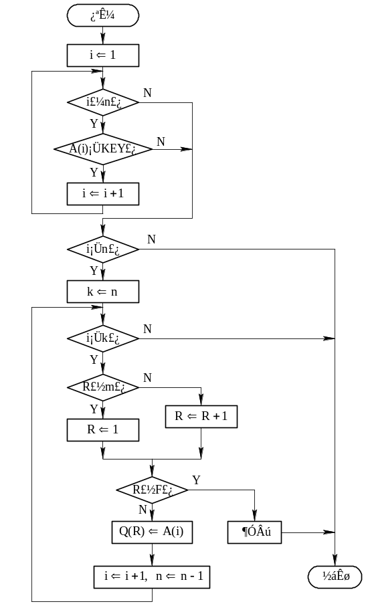
图4-8 线性表元素进循环队列框图

Slide 37
4.3 链栈和链队
4.3.1 链栈的存储结构及其运算
从图4-9中可以看出，链栈的存储结构与单链表的结构没有什么根本的区别，其不同在于数据元素的插入和删除。图4-9中的链栈入口为Htop，它有两种物理意义：其一，链表的头指针即入口，指向链的第一个结点的地址，若链栈为空，则Htop=NULL；其二，Htop也是栈指针，始终指向栈顶元素，这就意味着进栈和退栈的操作只需通过链栈的入口Htop的变化就可实现。

Slide 38
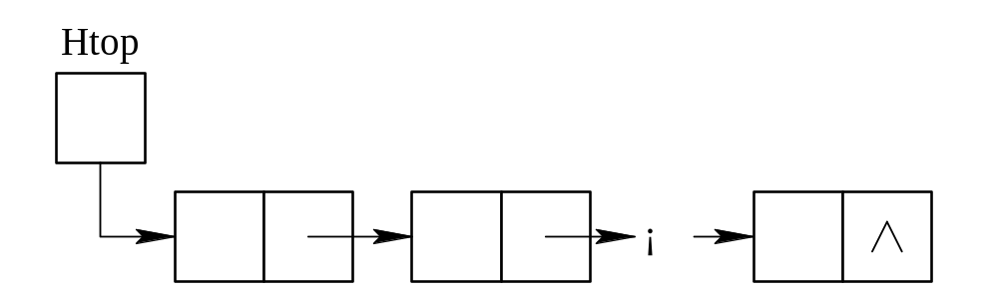
图4-9 链栈的结构

Slide 39
链栈的基本操作是进栈和退栈，若要查阅栈顶元素的信息，只需通过链栈的入口Htop，取出链栈的第一个结点的地址(只要该链栈非空)即可实现。以下给出实现读或查阅栈顶元素的程序段。
    if(Htop=NULL)
    { return;} /* 栈空 */
    else
    { out=Htop；
    info=out->data;
    }

Slide 40
在C语言中，链栈进栈的算法可描述如下：
    struct node
    { int data；
    struct node *next；
    }
    ADDS(struct node *htop，int in)
    { struct node *p；
    p=(struct node *)malloc(sizeof(struct node))；
    p->data=in；
    p->next=htop；
    htop=p；
    }

Slide 41
在进栈算法中，装入结点使其成为栈顶元素的操作语句x->next=Htop具有两种含义：
(1) 当链栈为空时，按常规步骤为x->next=NULL。由于链栈为空时，Htop=NULL，因此x->next=Htop包含当栈空时进栈的操作，即栈空时，建立链栈入口且第一个结点的链指针为NULL。
(2) 当链栈非空时，操作性质与链表插入在链首的运算相同。
退栈的算法与利用空间表取一个结点的算法是很接近的，所不同的是进行退栈操作时，链栈的第一个元素退出栈后，还必须取出该结点的数据。以下给出链栈退栈的算法。

Slide 42
DELS(htop，out)
/* 从htop为入口的链栈中退出第一个结点，数值域内容送out */
{ if(htop==NULL)
{ printf("栈空")；
}
else
{ x=htop；/* 取链栈第一个结点地址x */
out=x->data；/* 读出栈顶元素数据 */
htop=x->next； /* 建立新的链栈入口 */
free(x)； /* 被删除结点x送空间表 */
}
}

Slide 43
4.3.2 链队的存储结构及其运算
我们曾经讨论了队列的存储结构以及非循环队列的假溢出问题，即便循环队列设计得很巧妙，但若其长度达到队列的总长度，就不能再进队。现在用链结构的指针形式就能较好地解决队列的假溢出和长度饱和问题。图4-10给出了链队的逻辑状态和存储结构。其中，Front和Rear是两个指针型变量，分别指示队列中实际的队首(退队指针)和队尾(进队指针)的位置。

Slide 44
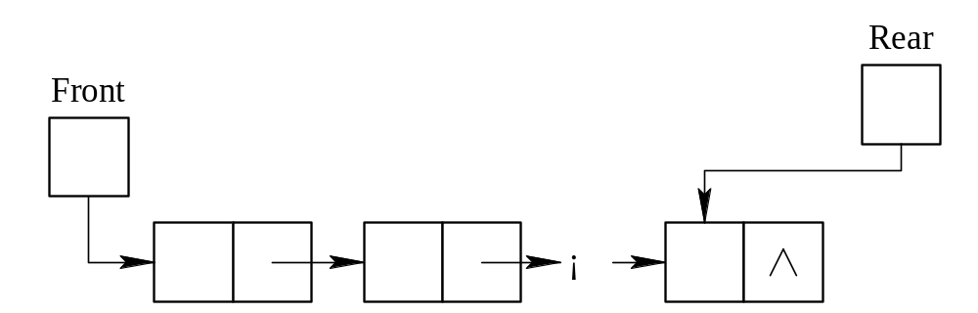
图4-10 链队的存储结构

Slide 45
当队空时，Front=NULL；Rear=NULL；所谓队满，是指在可利用的空间表中，所有的结点被取完，即AV=NULL时，才表示队满。根据队列的操作特点，进队和退队分别在表的两端进行，具体表现为“先进先出”。从链队的结构可看出，进队的基本操作步骤为(设进队结点的地址为x)：
    Rear->next=x；
    x->next=NULL；
    Rear=x；

Slide 46
其中第一个语句的含义是队尾指针(进队指针)指向的结点与插入结点链接；第二句表示当前的进队结点形成新的队尾，即尾端的新结点x的指针设置为空；第三句形成新的链尾指针。在考虑了取新结点过程和队空的边界条件处理后，就得出了如下链队进队的算法。
ADDQ(front，rear，in)
/* 数据值in的结点进入链队 */
{ x=malloc(size)
x->data=in;
x->next=NULL; /* 建立队尾的标志 */

Slide 47
if (front==NULL)
{ front=x；
rear=x；
} /* 队空进队，建立进队和退队指针 */
else
{ rear->next=x；
rear=x；
}
}

Slide 48
在进队的算法中，判断队列为空，其标志是Front=Rear=NULL，根据链队的结构，在链空时第一个结点进队，必须同时建立进队和退队的指针，使得退队指针Front和进队指针Rear都指向进队的第一个结点。
以下给出退队的算法。
    DELQ(front，out)
    /* 从队列q中，退出一个结点，把数据值送out */
    { if (front==NULL)
    { printf("队空")；
    }
    else

Slide 49
    { x=front；
    front=x->next；
    out= x->data；
    free(x)；
    }
    if(front==NULL)
    rear=NULL；
    }

Slide 50
4.4 栈的应用举例
如何处理计算表达式是程序设计语言中的一个基本问题。对于一个含有表达式的赋值语句，必须将其翻译成计算机能执行的机器语言，首先应正确地解释表达式及其计算过程，例如，对于赋值语句
x=4+8*2-3
其正确的计算结果应是17。但是，若计算机系统程序在把表达式的计算转换成机器能执行的机器语言时，是从左到右，不作约束或规定地进行通常的扫描计算，则结果为
x=4+8*2-3=12*2-3=24-3=21

Slide 51
显然，按四则运算的法则，其计算的结果是错误的。因此，为了使编译程序能正确地按计算顺序进行，在编译程序中表达式的运算次序是用运算符的优先级来确定的。假设运算符的优先级如下：
运算符 ** / * + - ；
优先级 3 2 2 1 1 0
我们规定，优先级高的运算符先计算；优先级相同的运算符，遵循从左至右的顺序运算，“；”表示表达式的结束符，优先级最小为零。有了以上的规则，对表达式从左到右进行扫描计算时，其计算顺序就能被惟一确定下来。例如，表达式A+B/C**D-E*F的运算顺序如图4-11所示。

Slide 52
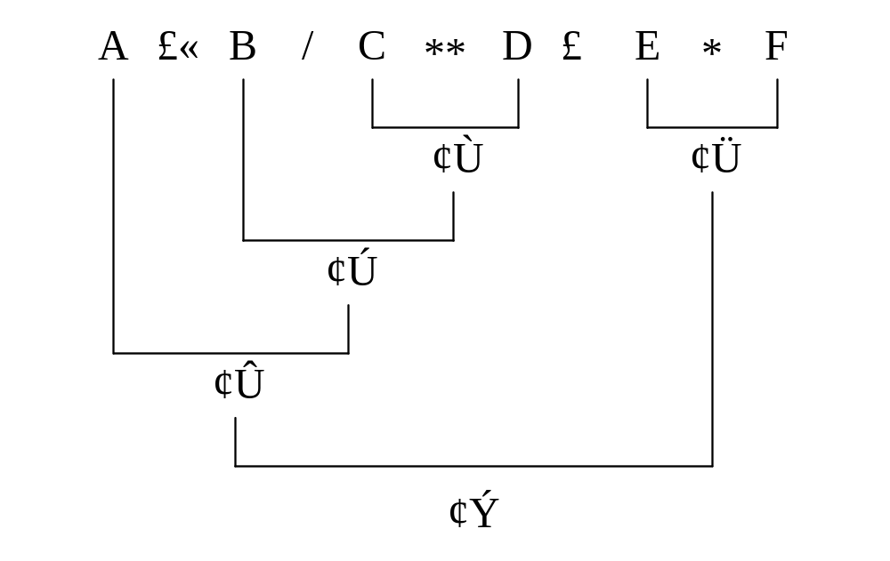
图4-11 表达式的运算顺序

Slide 53
编译程序对表达式进行编译时，需设置两个栈，用于存放运算符的栈称作运算符栈，简称OPS；另一个存放操作数的栈称作操作数栈，简称OVS。当编译程序自左向右对表达式进行扫描时，有如下处理规则。
1．操作数
操作数一律进入操作数栈OVS。
2．运算符
(1) 若运算符栈空，运算符进入运算符栈OPS。

Slide 54
(2) 若运算符栈非空，则将该运算符的优先级与运算符栈OPS中的栈顶元素的优先级相比较。若该运算符的优先级大，则该运算符进OPS栈；反之，则取出OPS栈顶的运算符，并在操作数栈OVS中连续取出两个栈顶元素(操作数)，与取出的运算符相运算，并将结果再存入操作数栈OVS。
(3) 进行第(2)步操作后的运算符再与运算符栈的栈顶元素的优先级比较。重复(2)步的操作，直至当前扫描到的运算符进OPS栈为止。
3．结束符“；”
按运算的规则进行运算，OPS取一个运算符，OVS取出二操作数，重复进行直至运算符栈OPS空为止。
对表达式
A+B/C**D-E*F

Slide 55
进行从左到右的扫描，当扫描到“+”、“/”、“**”时，由于运算符的优先级后者比前者大，都逐个进栈。这时，操作数栈OVS和运算符栈OPS的状态如图4-12(a)所示。当扫描到“-”时，因“-”的优先级比OPS栈顶元素运算符“**”的优先级低，因此，OPS栈顶运算符“**”退栈；同时，从操作数栈OVS中连续退出两个元素D和C，进行运算C**DT①，T①作为运算的中间结果，成为下一步运算的操作数，继续进操作数栈OVS。T①进栈后，操作数栈OVS和运算符栈OPS的状态如图4-12(b)所示。

Slide 56
当前扫描的运算符“-”仍然比OPS栈顶元素运算符“/”的优先级低，运算符栈OPS栈顶元素“/”继续出栈，而且操作数栈OVS中也连续再退出两个元素T①和B，进行运算B/T①T②，T②作为运算的中间结果，成为下一步运算的操作数，继续进操作数栈OVS。T②进栈后，OVS栈和OPS栈的状态如图4-12(c)所示。这时，当前扫描的运算符“-”还未进运算符栈OPS，而且“-”还要与OPS栈顶的元素运算符“+”比较，由于优先级相同，根据同优先级运算自左到右的原则，“+”仍然从运算符栈OPS退栈，在操作数栈OVS中再连续退出两个元素T②和A，进行运算A+T②T③，T③作为运算的又一个中间结果，成为下一步的操作数而进栈OVS，T③进栈后，这时运算符栈OPS为空，“-”才能进栈OPS。扫描继续进行，形成E、F进栈OVS，“*”进栈OPS。这时栈OVS和OPS的状态如图4-12(d)所示。

Slide 57
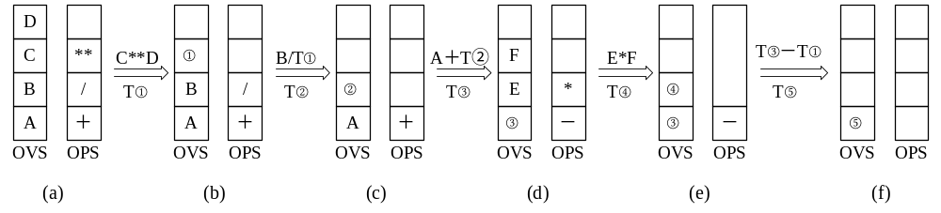
图4-12 表达式运算中栈的状态变化

Slide 58
4.5 小结
栈和队列是两种特殊的线性表，从逻辑结构上分析，其数据元素仍然是顺序存储的，数据在存储空间的存放地址也是连续的。栈的结构特点是先进后出，数据元素只能在表的一端进行插入和删除。栈指针Top始终指向栈顶元素在栈中的序号。栈的基本算法有进栈和出栈两种，在算法实现中必须注意栈满(上溢)和栈空(下溢)的判断。队列是数据元素在表的一端插入，在表的另一端删除的特殊线性表。队列的结构特点是先进先出。队列有队首指针(也称作退队指针)和队尾指针(也称作进队指针)。

Slide 59
队列的基本算法也有进队和出队两种，在算法中也要注意队满和队空的判断。为了解决队列中的假溢出问题，循环队列是一种有效的队列结构形式，队列中存储单元首尾相接的结构特征能充分利用队列中的存储空间。注意，在循环队列中，队满时始终存在一个空单元。
在有序线性表的插入和删除算法中，算法执行在时间上的量级是线性阶O(n)。栈和队列的基本操作算法的时间执行量级是常阶数O(1)。
链栈和链队是单链表的一种特殊形式，它们具有链表的存储结构的特征，也有栈和队列操作上的各自特点。

Slide 60
链栈的进栈和退栈的运算都在首部进行，只需调整链栈的入口Htop的入口地址；链队具有进队指针Rear和退队指针Front，进队时调整进队指针Rear的入口地址，退队时调整Front的退队指针。同时，应该注意栈空、队空时的判断。

Slide 61
习题4
4.1 什么是栈和队列-试比较两者在结构上有什么不同。
4.2 设在如图4-13所示的铁路调度站中，右边轨道上排列有编号为1、2、3的三节车厢，每节车厢可以被带进站并可以在任意时候被拖走，例如，若将1、2、3依次带进后且依次带出，则在左边轨道上产生新的排列3、2、1。试问：在左边轨道上将可能出现多少种新的排列法-

Slide 62
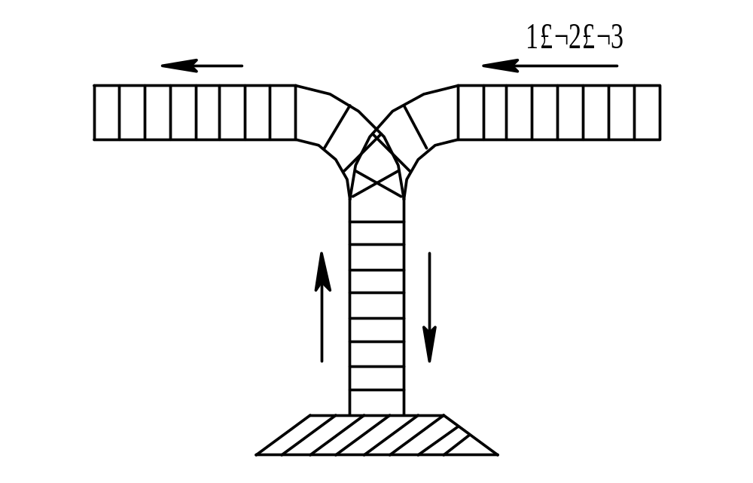
图4-13 题4.2图

Slide 63
4.3 设有栈Stack(n)，栈指针为Top；有一线性表A(m)，最大长度为k。试编写一个算法，使得栈顶元素出栈，并将元素转入到线性表中。
4.4 设有两个栈共享同一存储空间V(1:m)，如图4-14所示，每个栈的大小不定。试编写一个对任一栈作进栈和出栈的算法pushstack(x,i)和pop(i)，i=1，2 分别表示左、右两个栈，上溢条件是整个存储空间V全满。

Slide 64
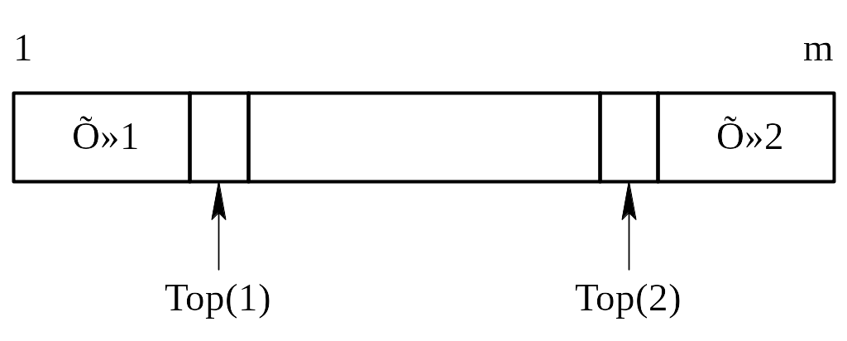
图4-14 题4.4图

Slide 65
4.5 设某队列Q用向量V(5)表示，按下列操作序列工作：
      ADDQ(Q,A)
      ADDQ(Q,B)
      ADDQ(Q,C)
      DELQ(Q)
      ELQ(Q)
      ADDQ(Q,D)
      ADDQ(Q,E)
      ADDQ(Q,F)
试按命令顺序作图说明队列Q中元素和进队指针R、出队指针F的变化情况，并观察有何异常情况出现，请给出解决办法。F、R的初值为零。

Slide 66
4.6 设有栈Stack(n)，栈指针为Top；有一队列Q(m)，其中进队指针为R，退队指针为F，请编一个从栈Stack中逐个退栈并同时将退栈的元素进队的算法。若该队列是循环队列或非循环队列，则算法将有什么不同-
4.7 设有一有序线性表A(n)；有一栈Stack(m)，栈指针为Top。请编一个把有序线性表A中比关键值KEY 1小而比KEY２大的数据逐个进栈的算法。若栈满时，则停止执行。必须保持线性表的连续性和有序性。
4.8 设有一个循环队列Q(n)，进队和出队指针分别为R和F；有一个有序线性表A(m)，线性表当前长度为k。请编一个把循环队列中的数据逐个出队并同时转入到线性表中的算法。若线性表满，则停止退队。必须保持线性表的有序性。

Slide 67
4.9 设有一环形队列Q(1:n)，进队和退队的指针分别为R和F，试编写一个算法，使得环形队列的元素逐个退队，并装入到以Head为入口的有序单链表中。可利用空区链表的入口AV。
4.10 设P为单链表的入口，试说明怎样把该链表作为一个队列使用。
4.11 试用链表的存储结构来解决约瑟夫(Josephu)问题。该问题是：设有若干人围坐在圆桌周围，现从某个位置i上开始报数，数到m的人就站出来。下一个人，即原来的第m+1个位置上的人，又从该位置上报数，再数到m的人站出来。依此重复下去，直到全部的人都站出来，按出列的先后又可得到一个新的序列。例如：当n=8，m=4，i=1时，得到的新序列为：4，8，5，2，1，3，7，6。要求编写算法，且上机验证。

